Slide 1
4.1 HTML 基礎

Slide 2
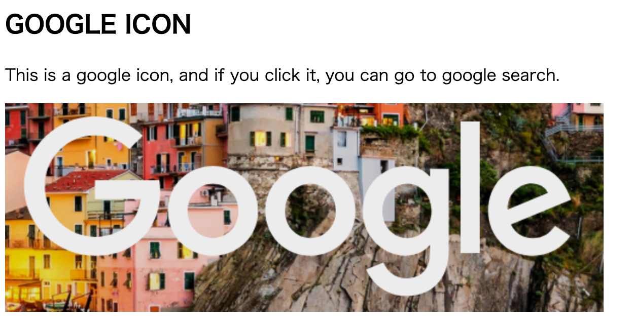
一.画像とリンク
10
以下のような HTML ページを作成してください。
画像をクリックすると、このページに移動します：https://www.google.com/。

Slide 3
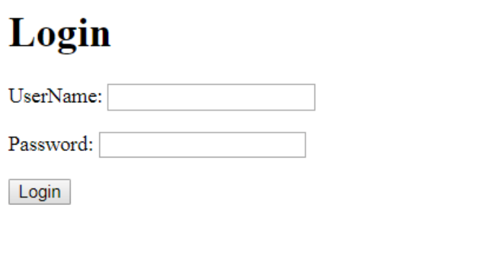
二.ログインページ
15
次のようなユーザーログインのページを作成してください（スタイルが任意で、機能が備えるならどんなものでもいい。次の問題も同様）：

Slide 4
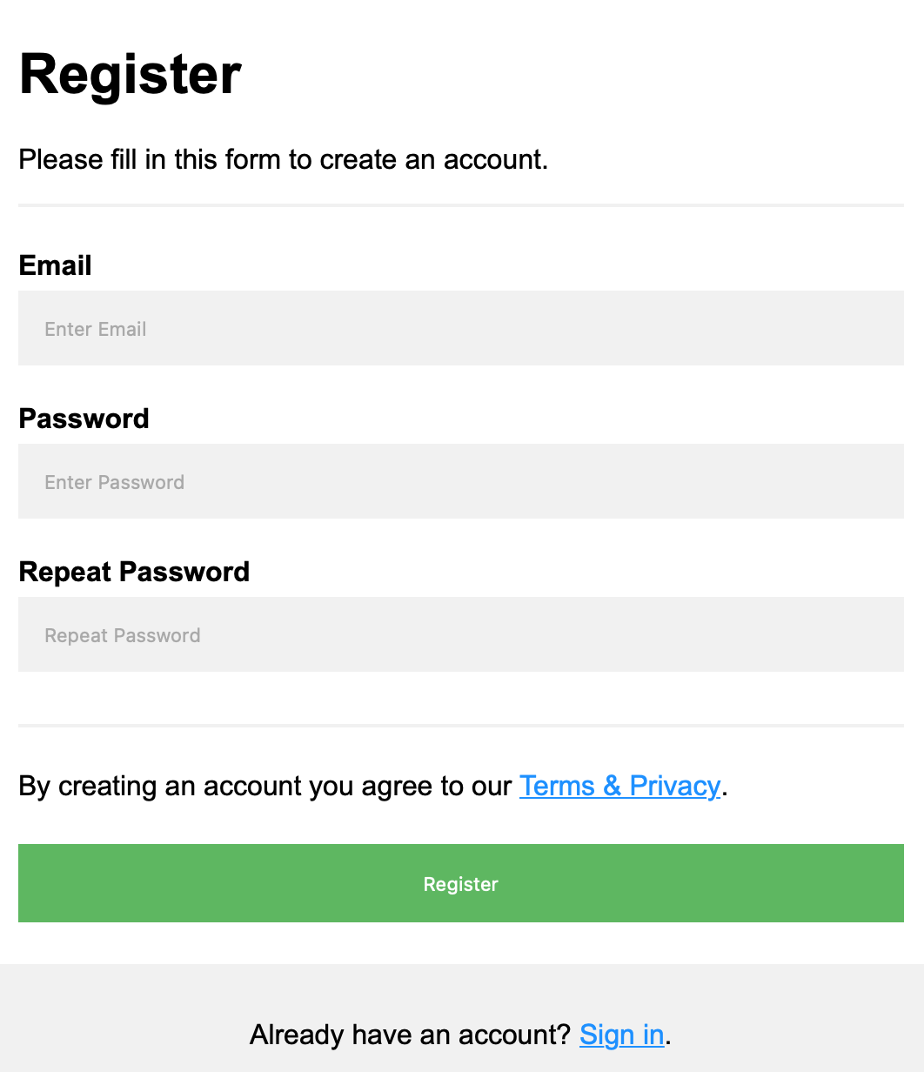
三.登録ページ
20
次のようなユーザー登録のページを作成してください：
ログイン画面とどんな関連をづけるべきと思いますか。

